Slide 1





Общественное движение «Серебряные волонтеры Бурятии»
Региональный центр «серебряного» волонтерства Республики Бурятия программы «Молоды душой», реализуемая при поддержке Ассоциации волонтерских центров
Ресурсный центр по работе с людьми старшего возраста, созданный при поддержке всероссийского альянса «Серебряный возраст»
Эти центры созданы на базе Байкальского благотворительного фонда местного сообщества
2022

Slide 2
Общественное движение «Серебряные волонтеры» создано 7 июня 2018г, при поддержке Ассоциации волонтерских центров, г. Москва, всероссийского альянса «Серебряный возраст», г. Самара, Министерства социальной защиты населения РБ и Бурятского госуниверситета
- первое в регионах России вертикально и горизонтально структурированное общественное движение «серебряных» волонтеров охватывает более 1100 человек, в него входит 24 групп из Улан-Удэ и 19 инициативных групп из районов Бурятии
создан Координационный совет движения, в который входят координаторы направлений деятельности: социальное, спортивное, культурное, туристское
в каждой группе пытаемся выявить, найти и обучить заместителя куратора по организационным вопросам, специалиста по PR и фотографа
в районах формируются цепочки: координатор района - кураторы групп – «серебряные» волонтеры

Slide 3
Для чего мы работаем
  Создание условий и возможностей для людей старшего возраста быть активными после выхода на пенсию, помочь себе и другим быть востребованными
  Помочь активным пенсионерам стать «серебряными» добровольцами. Осуществляем продвижение идей, ценностей, практик «серебряного» добровольчества в обществе
  3. Вовлечение в сферу заботы о людях старшего возраста и содействие организациям любых организационно-правовых форм начать помогать старшему поколению
  4. Консультирование по вопросам работы с людьми старшего возраста и обучение всех заинтересованных лиц в Школе «серебряного» волонтерства, на Байкальском форуме «серебряных» волонтеров
  5. Организация и проведение мероприятий, направленных на помощь людям старшего возраста: «Всебурятский фестиваль бууз», «Мечты невидимых стариков», «Вместе 1000 лет», «Чемодан историй» и др.

Slide 4
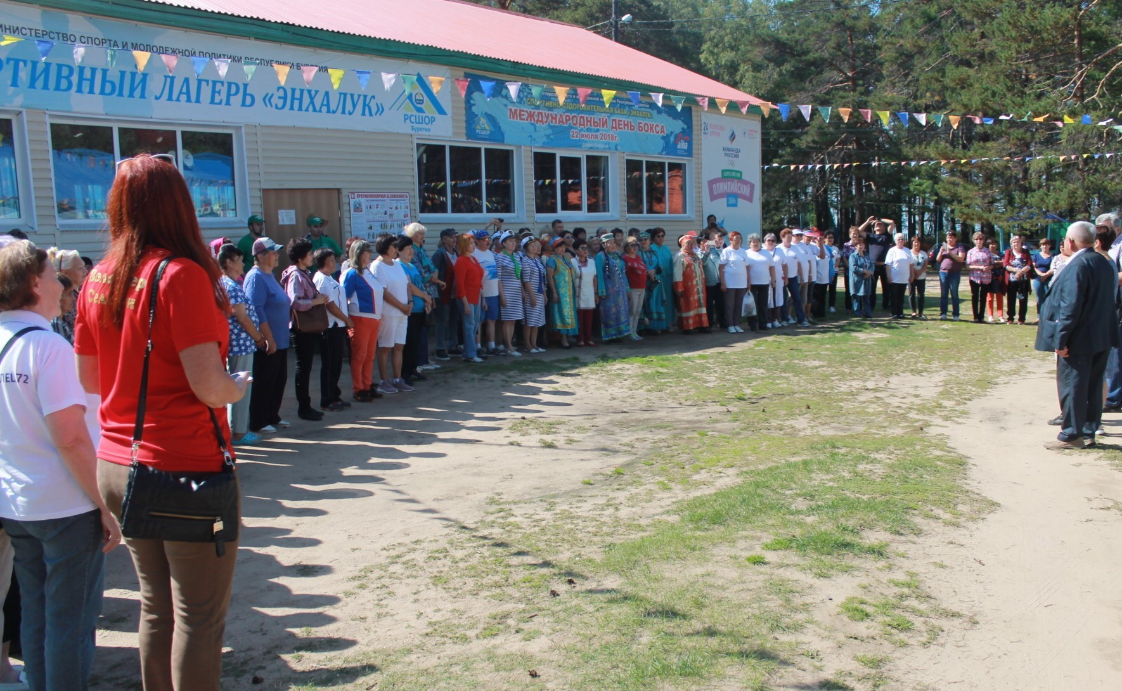
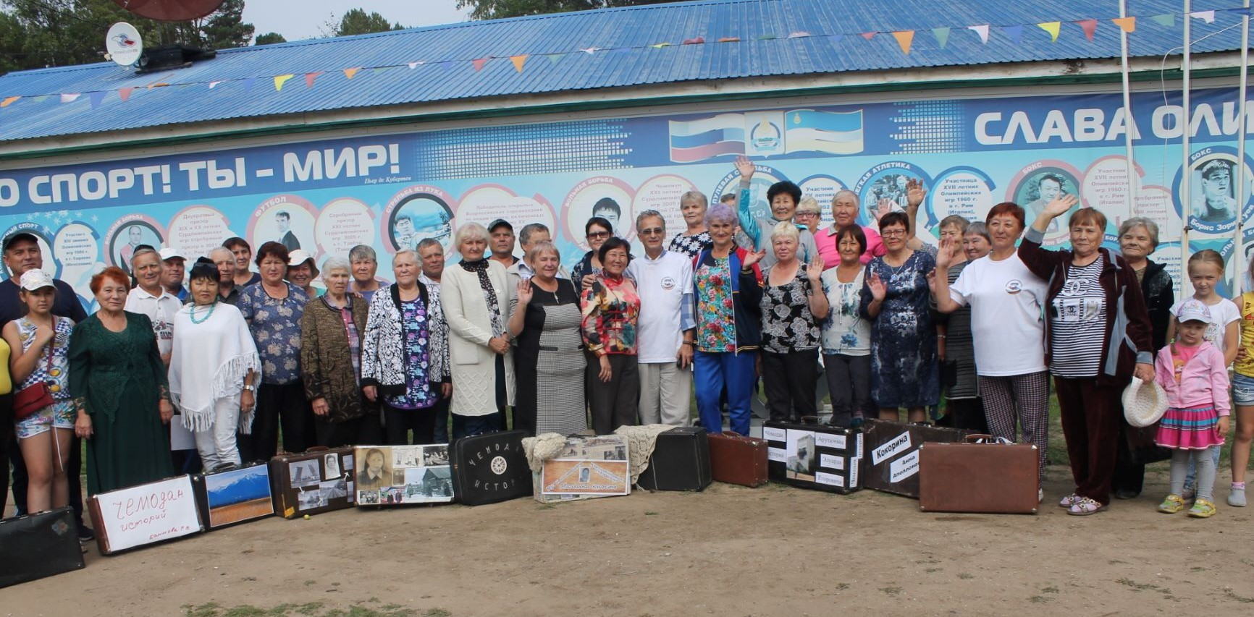
Набор волонтеров
  Используемые каналы привлечения волонтеров
кураторы 43 групп сами ведут прием
группой «Серебряные блогеры Бурятии» подготовлен социальный ролик, ведутся группы в соц.сетях, имеется свой видео канал на ютюб
Байкальский форум «серебряных» волонтеров
республиканские конкурсы «Вместе 1000 лет» и «Чемодан историй»
помогают отделы социальной защиты населения

Slide 5
Подготовка волонтеров 50+
Формат подготовки волонтеров: Школа «серебряных» волонтеров, Байкальский международный форум СВ, стажировки АВЦ
  Действующая система подготовки - Школа «серебряных» волонтеров:
  разработаны и проводятся курсы: основы волонтерства, особенности работы с престарелыми людьми, с особыми детьми
  обучаем социальному проектированию по курсу «От идеи к проекту»
  ежегодно ведется сбор лучших практик волонтерской деятельности
  Результат:
  В 2019 году подано 9 проектов в фонд «Почет», три стали победителями и получили от 50 до 70 тыс. руб.
  За 2019/2021 подано 7 проектов и три «серебряных» волонтера стали финалистом конкурсов Ассоциации волонтерских центров: двое получили грант в размере 250 000 руб., один 60 000 руб. на реализацию своих проектов

Slide 6
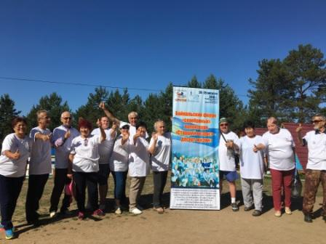
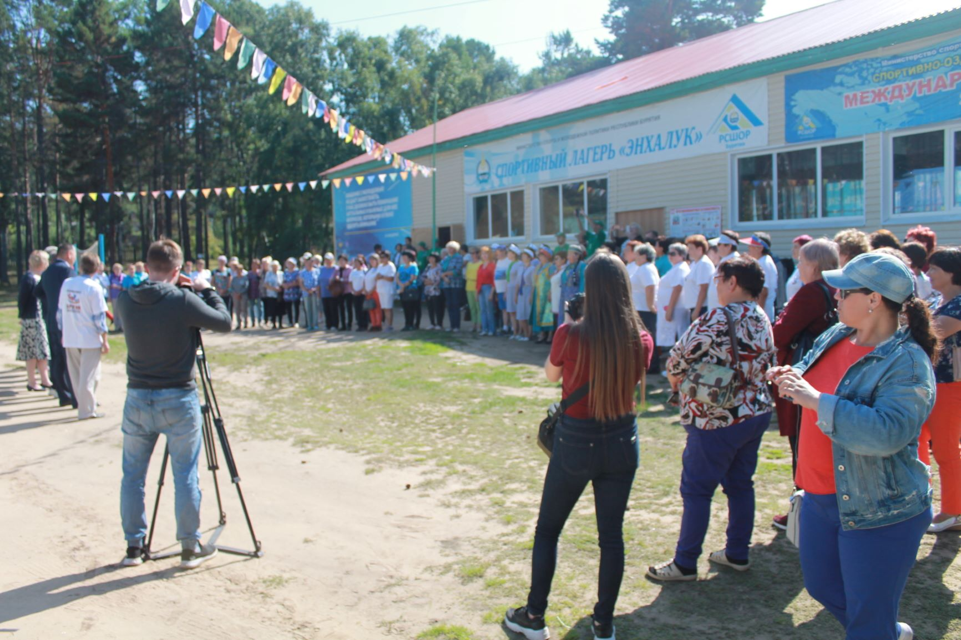
Основные направления деятельности –
Байкальский форум «серебряных» волонтеров
  Для популяризации, вовлечения и обмена опытом ежегодно проводим на берегах Байкала Байкальский форум «серебряных» волонтеров, на которых знакомимся друг с другом и изучаем лучшие практики работы СВ из районов Бурятии и регионов России
  В 2019 г. форум получил статус – международный, так как в нем приняли участие 150 человек из 7 регионов России (от Санкт –Петербурга до Владивостока) и представители из Монголии

Slide 7
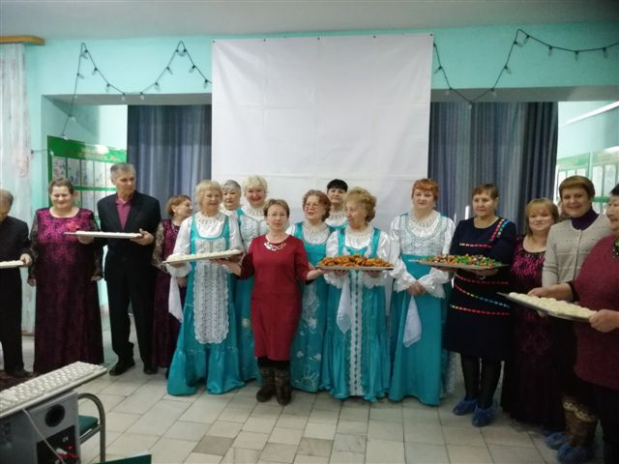
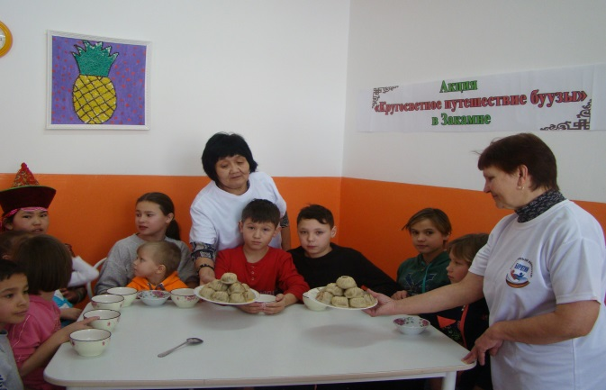
Основные направления деятельности - социальная деятельность СВ
  Движением ведутся группы социальной поддержки и через них осуществляется помощь нуждающимся людям:
  «Невидимые старики», «Мечты невидимых стариков»
  «Особые дети»
  «Дети –сироты»
  «Бабушка на час»
  «Сильные духом – помощь онкобольным женщинам». В 2019 г куратор группы Ольга Дармаева получила грант от АВЦ
  Группа Тамары Муниной работает над проектом «Добрые соседи 148 квартала»
  «Торопыжкам с любовью»
  с 2022 года начат проект по созданию Школы патронажного ухода совместно с центром «Доверие», г. Улан-Удэ, при поддержке АНО дополнительного профессионального образования Школа патронажного ухода «Внимание и забота», г. Москва

Slide 8
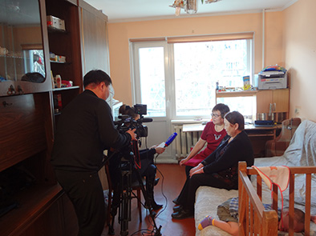
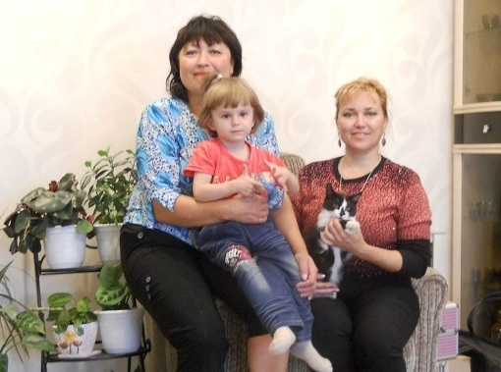
Основные направления деятельности - социальная деятельность СВ
  Программа «Бабушка на час»
  Ведется с 2012 года.
  Так как дети особые, то за ними нужен постоянный уход. Женщины, вышедшие на пенсию по возрасту, берут под опеку особых детей, и пока родители ходят по делам: в аптеку, в магазин или в гости, посидят с ребенком и позанимаются с ним.
  Бабушка приходит один или два раза в неделю и находится с ребенком от 1 до 2 часов
  В семье Сечейко бабушка приходит на протяжении 5 лет. Девочка с особыми потребностями стала для нее настоящей внучкой

Slide 9
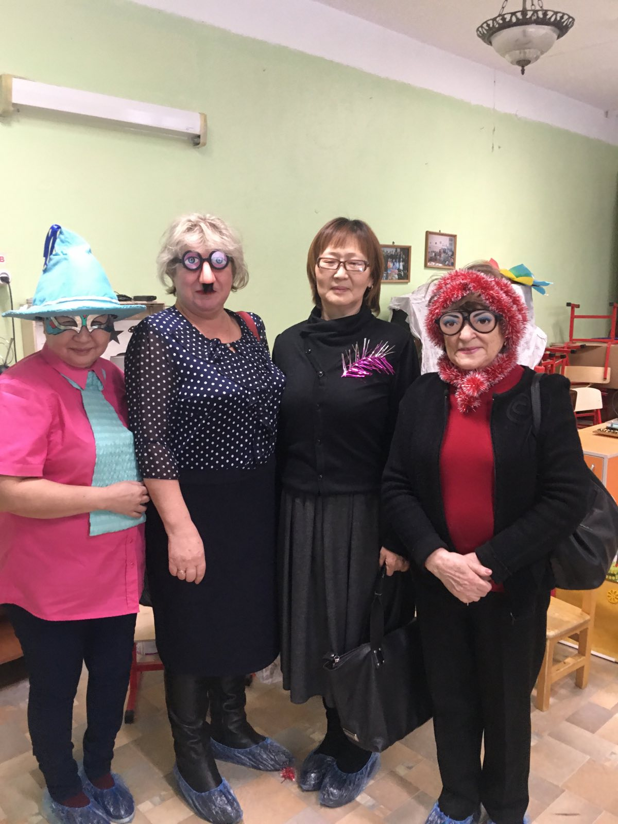
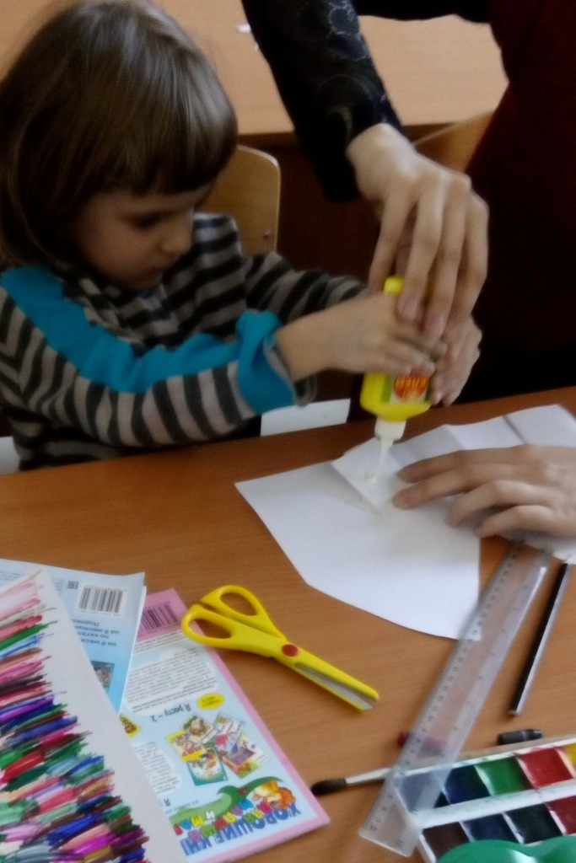
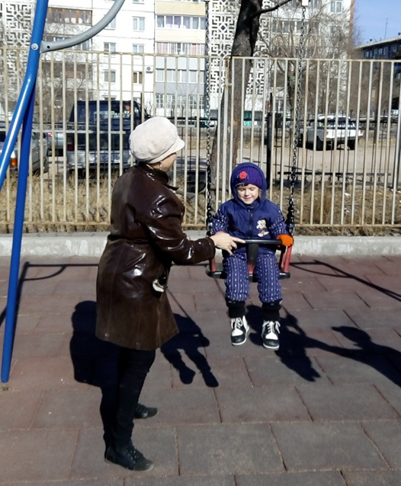
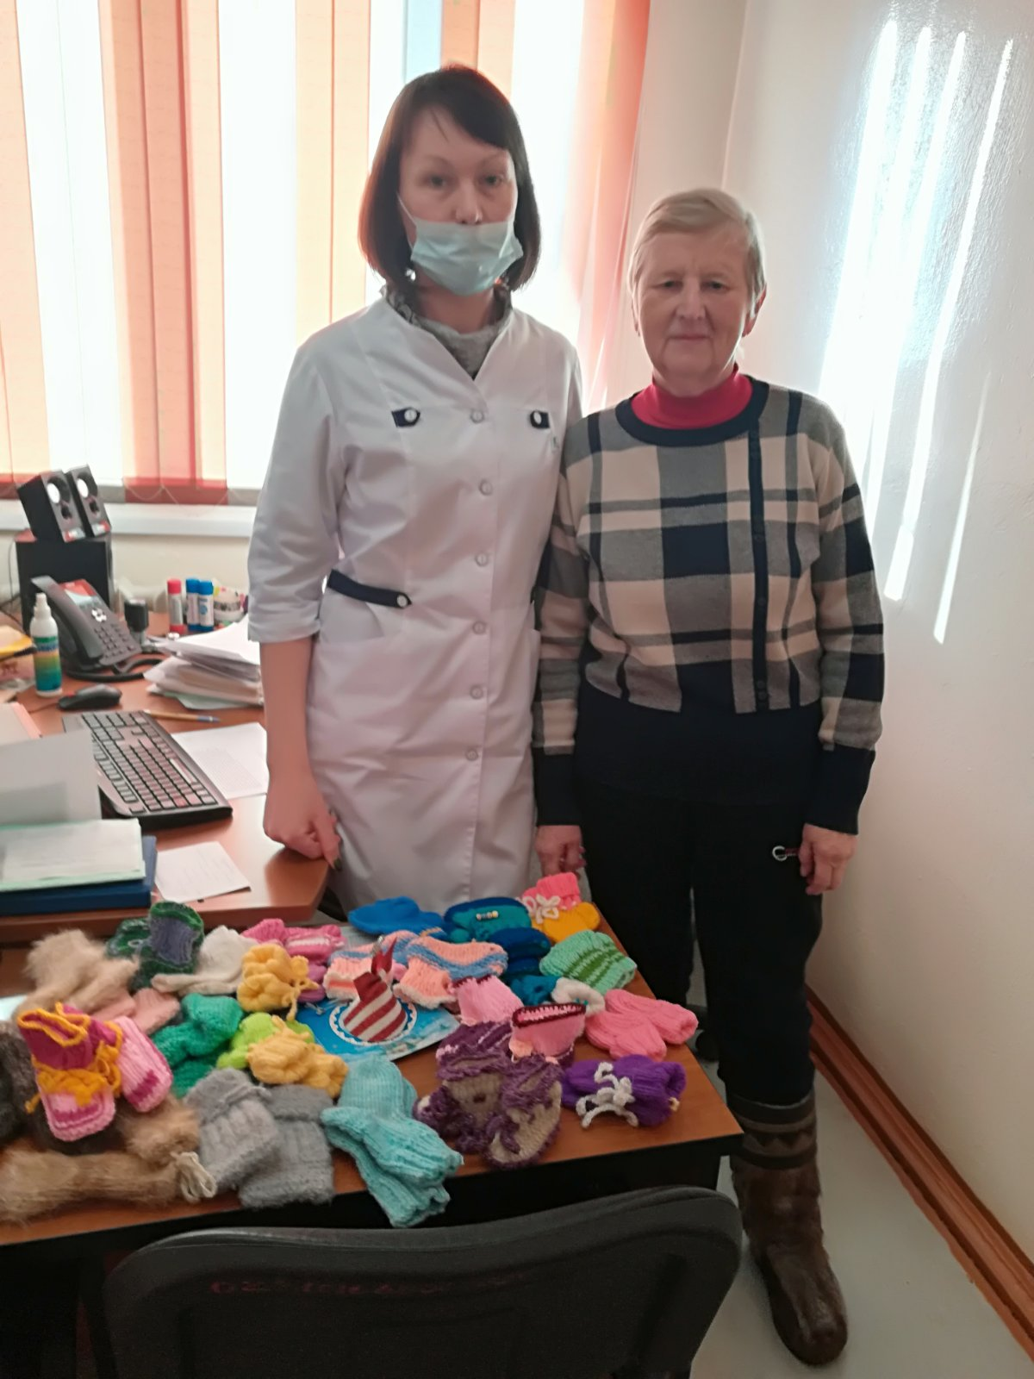
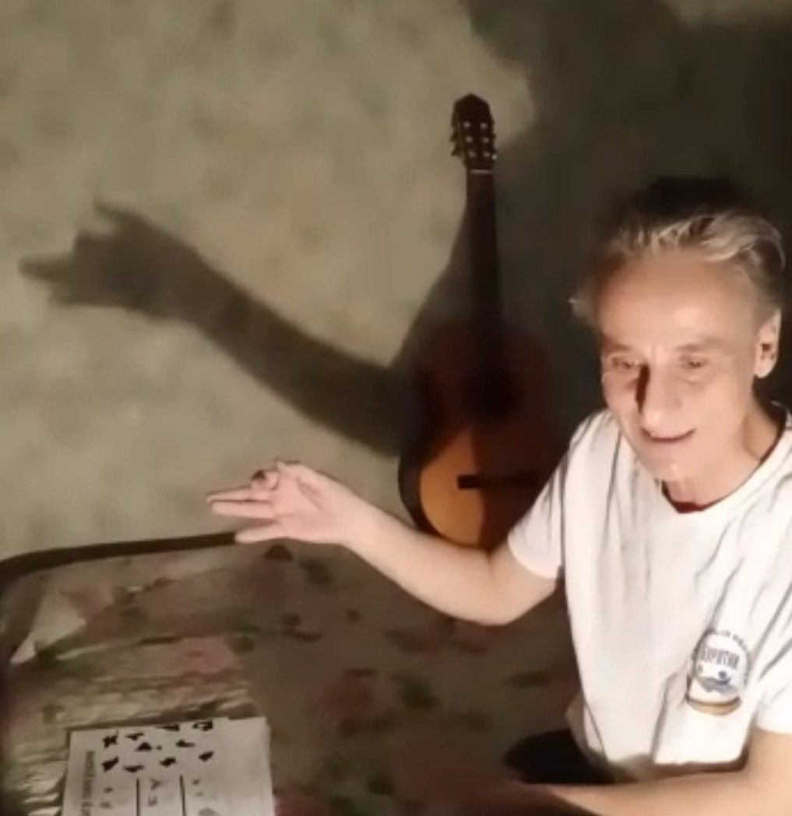
Основные направления деятельности - социальная деятельность СВ. Занятия бабушек с особыми детьми
Группа «Ромашки» помогает детям с туберкулезного диспансера
Группа под руководством Энгельсины Балданой помогают детям сиротам из Галтайского детского дома, Мухоршибирского района
С 2020 года ведется обучение женщин старшего возраста основам работы с детьми: подготовка театра теней, сказкотерапии и пальчикового театра
По проекту «Торопыжкам с любовью» вяжем носочки, шапочки, игрушки, пледы для недоношенных детей

Slide 10
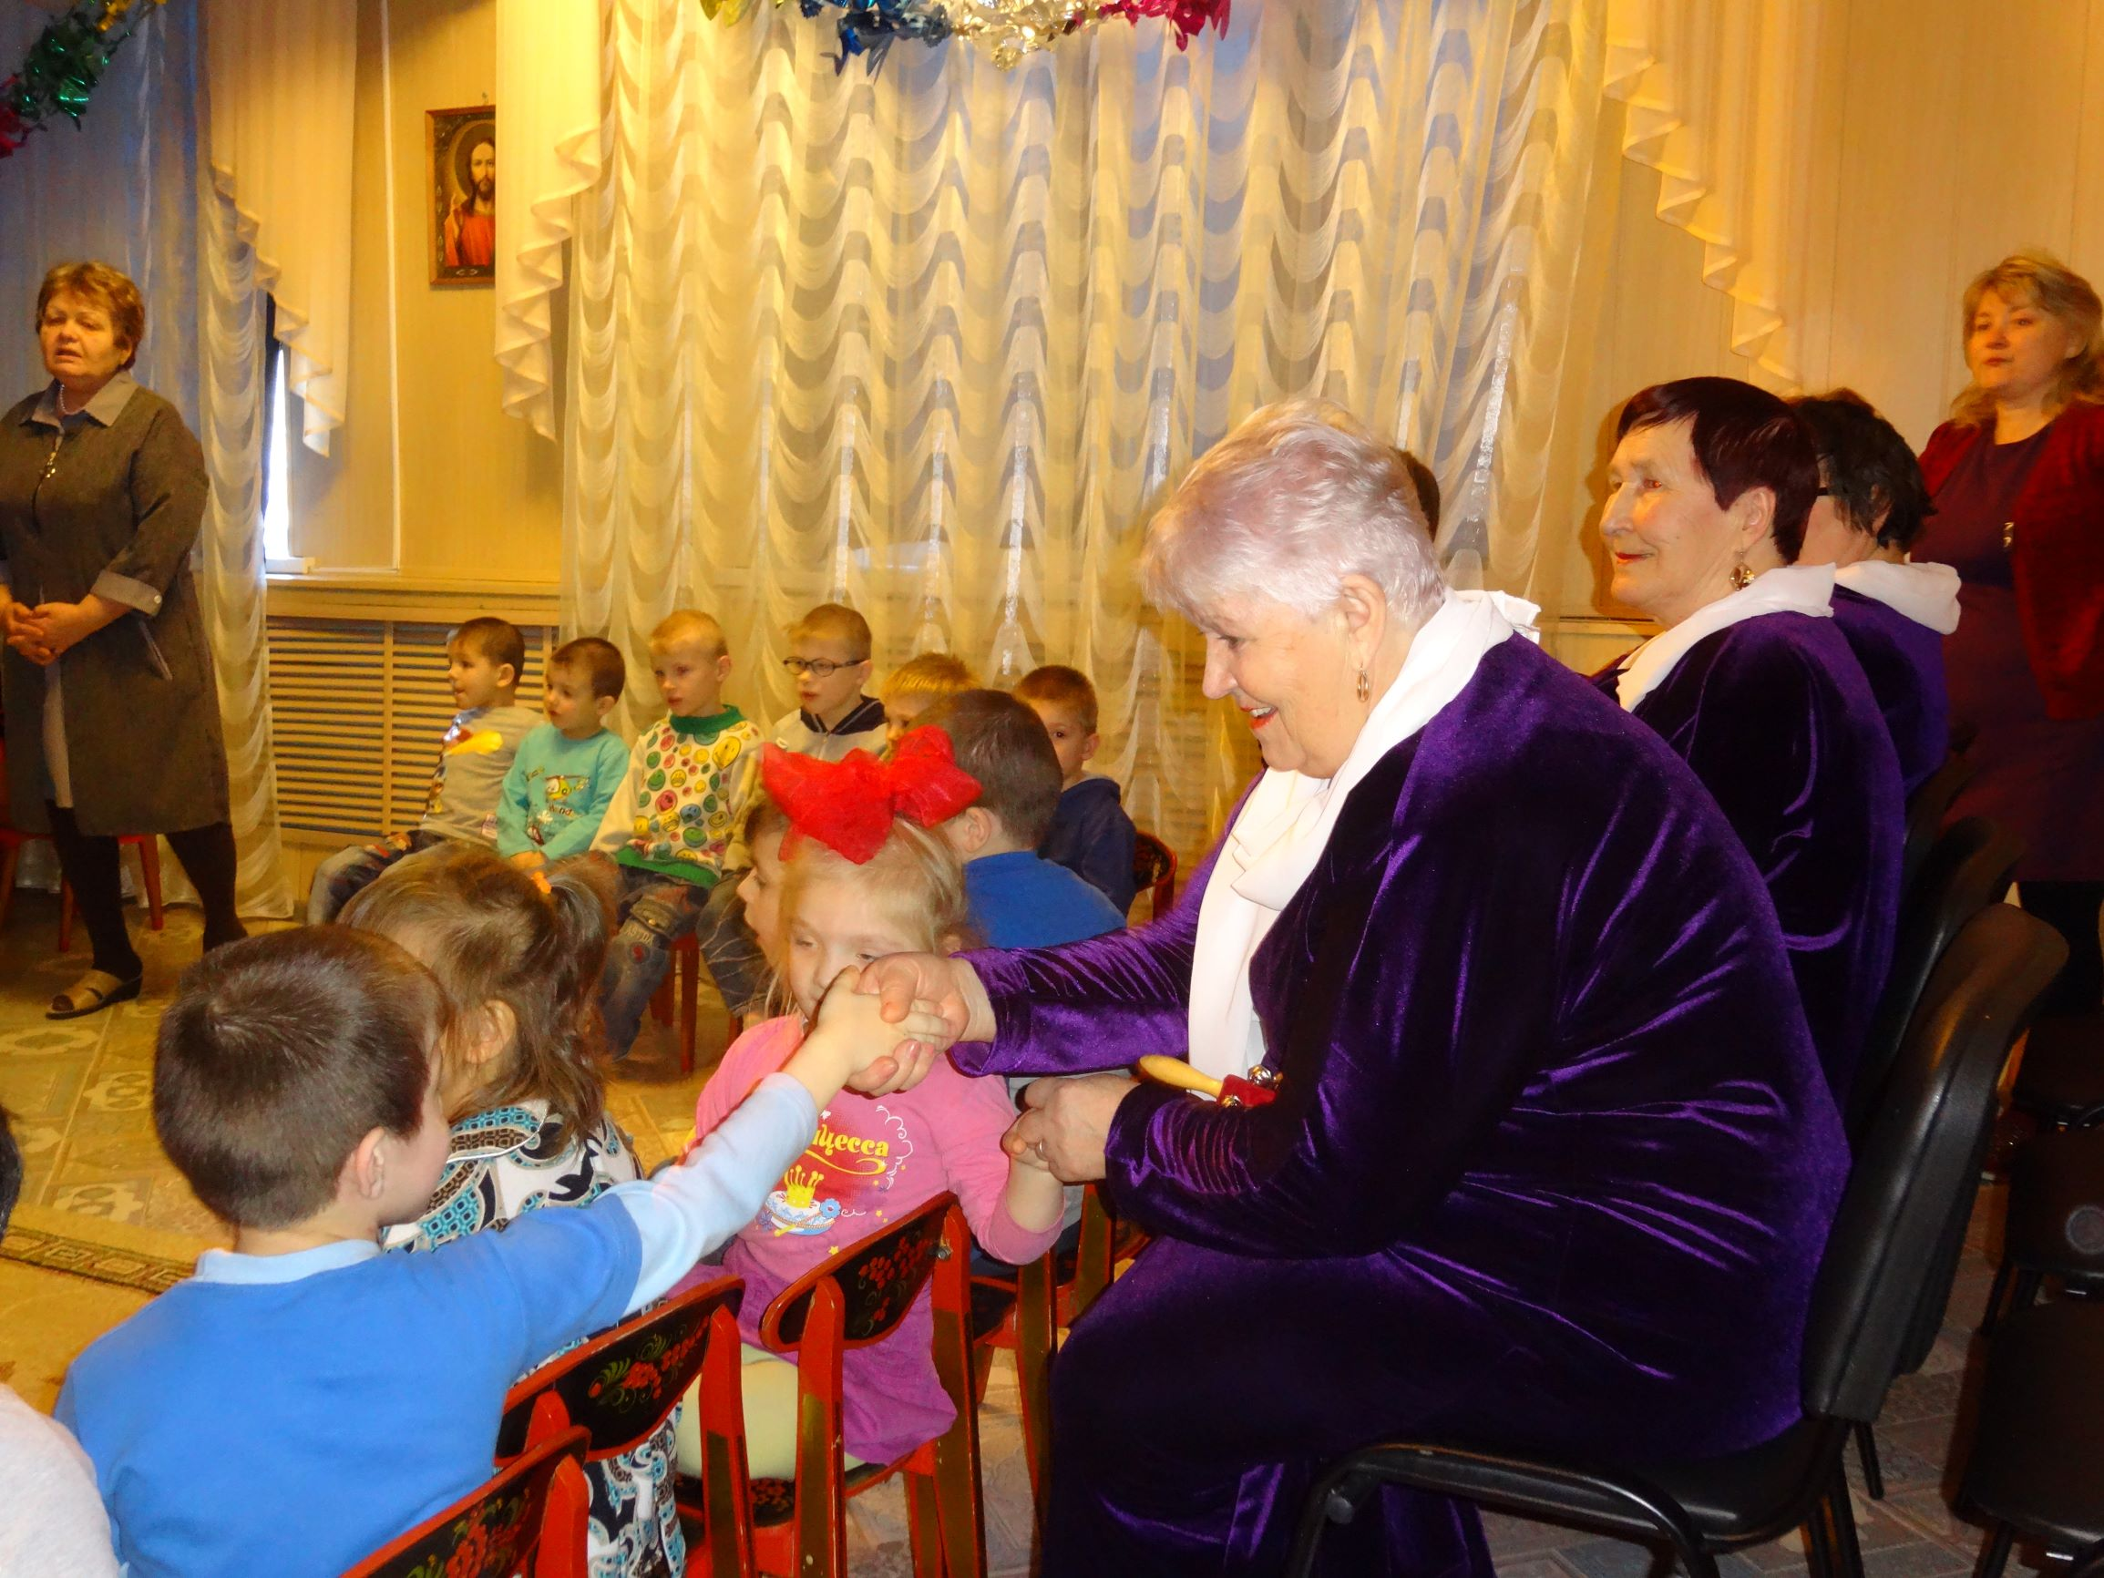
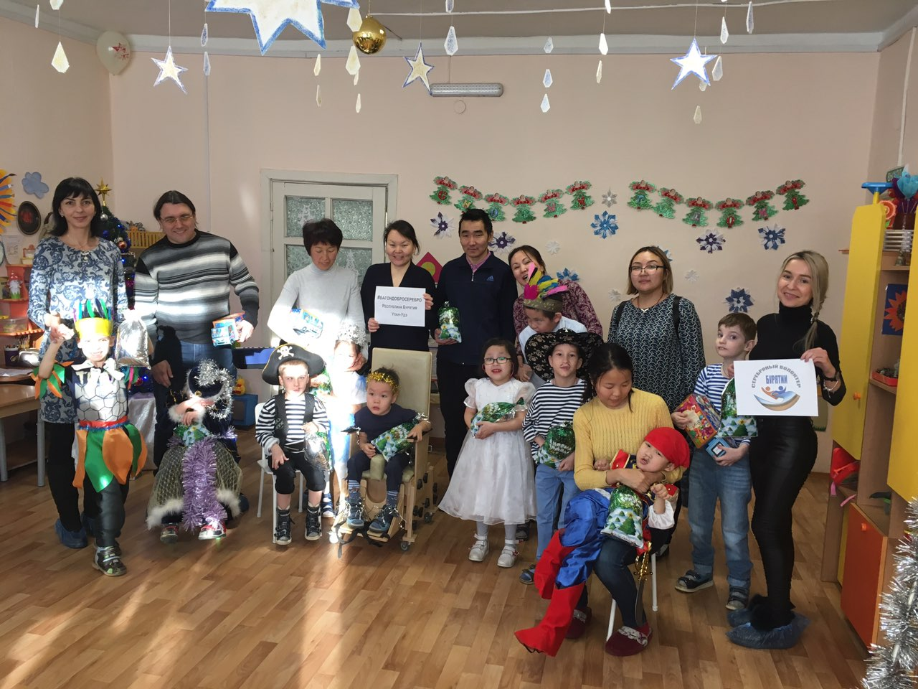
Основные направления деятельности - социальные программы
  Программа «Особые дети»
  Ежегодно СВ собирают новогодние подарки для детей из д/с «Колобок», детей из Галтайского дома интерната (Мухоршибирский район), Баргузинского детского дома, тубдиспансера (Прибайкальский район) и проводятся утренники.
  Проведена встреча бабушек из центра «Доверия» с детьми из д/д «Малышок». Дети впервые в жизни увидели таких пожилых людей, а бабушки порадовались общению с маленькими детьми, у которых нет родителей.
  Прошла встреча с особыми детьми из д/д «Журавушка»

Slide 11
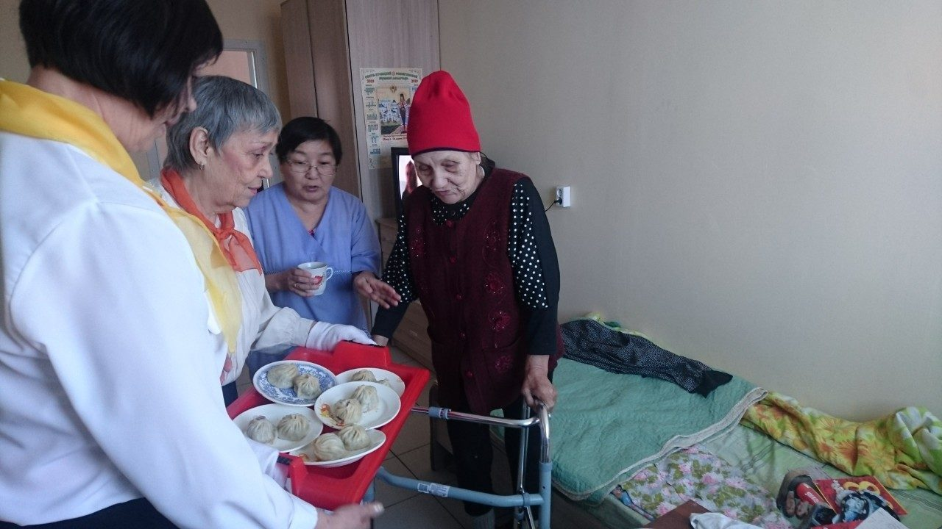
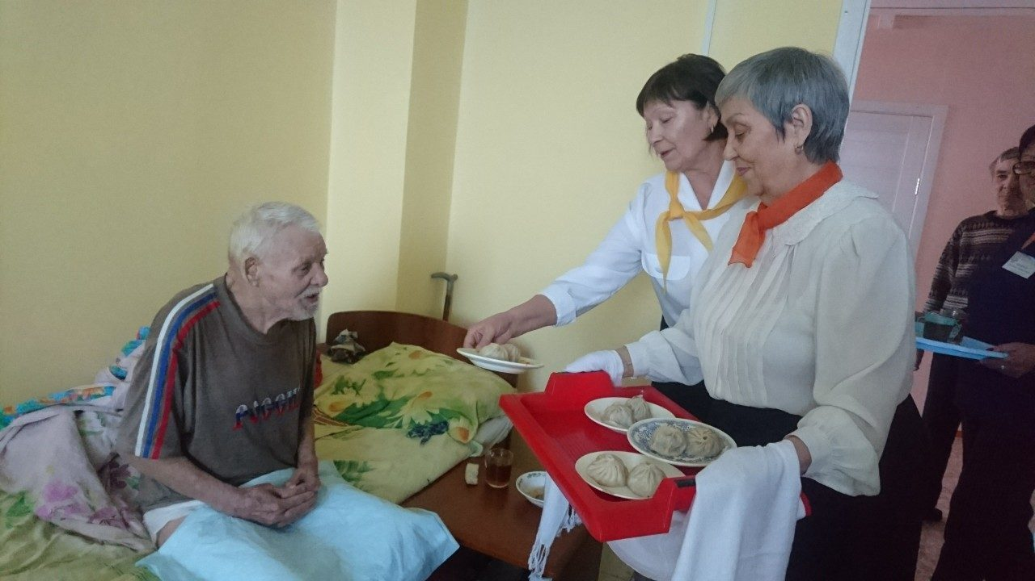
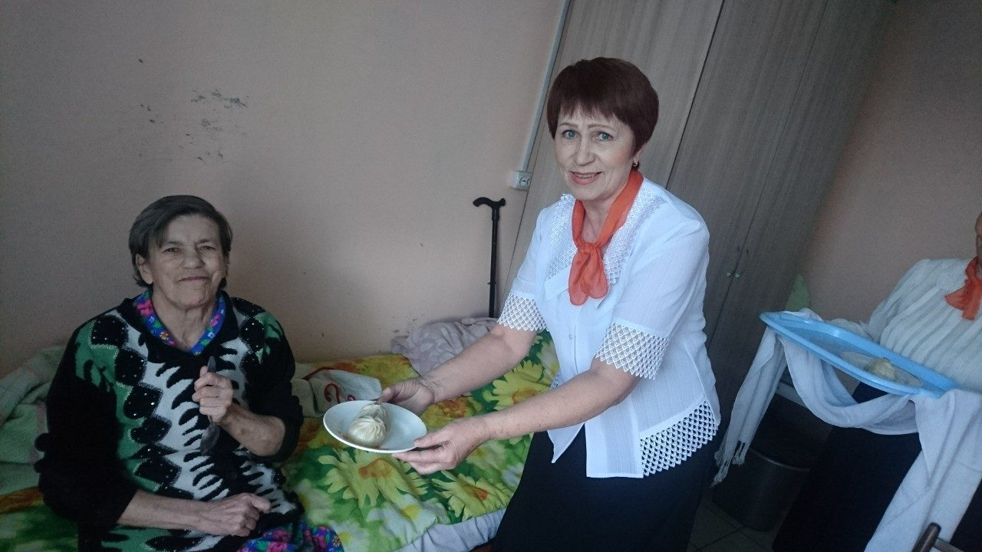
Ключевые мероприятия – флагманские проекты
  Всебурятский фестиваль бууз – дарение «белой» пищи - бууз в дни бурятского нового года – Сагаалгана и дарение открыток.
  В 2019/2022 участие приняли 15 районов Бурятии, 5 регионов России, представители Монголии и земляки из Германии, Австралии, Таиланда
  В 2022 году акции по фестивалю прошли в г. Курск, Волгоград, Еврейской АО, Омской области, Ханты Мансийского АО
  В 2022 году подключились земляки из Франции, Люксембурга, Финляндии
  Общее число благополучателей, получивших буузы, составило более 4500 человек

Slide 12
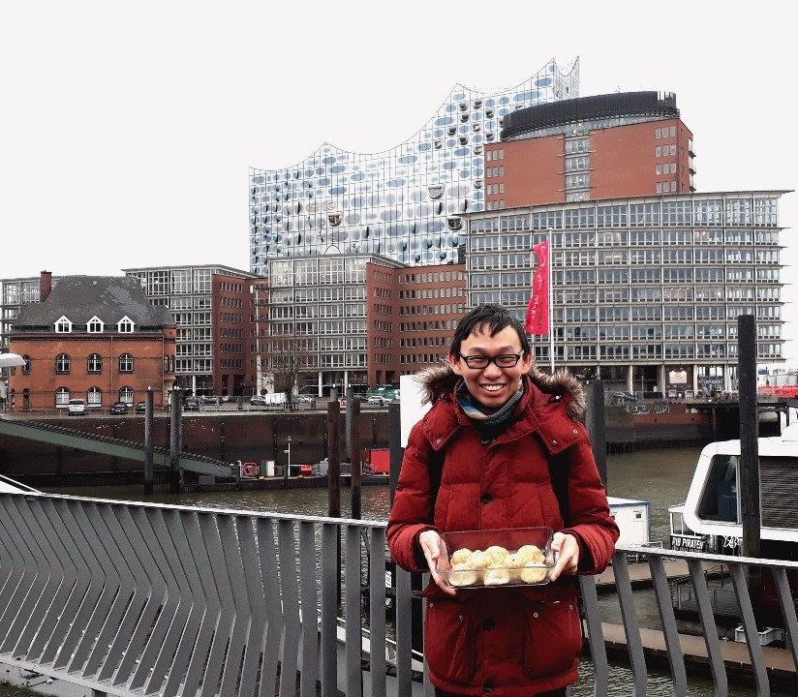
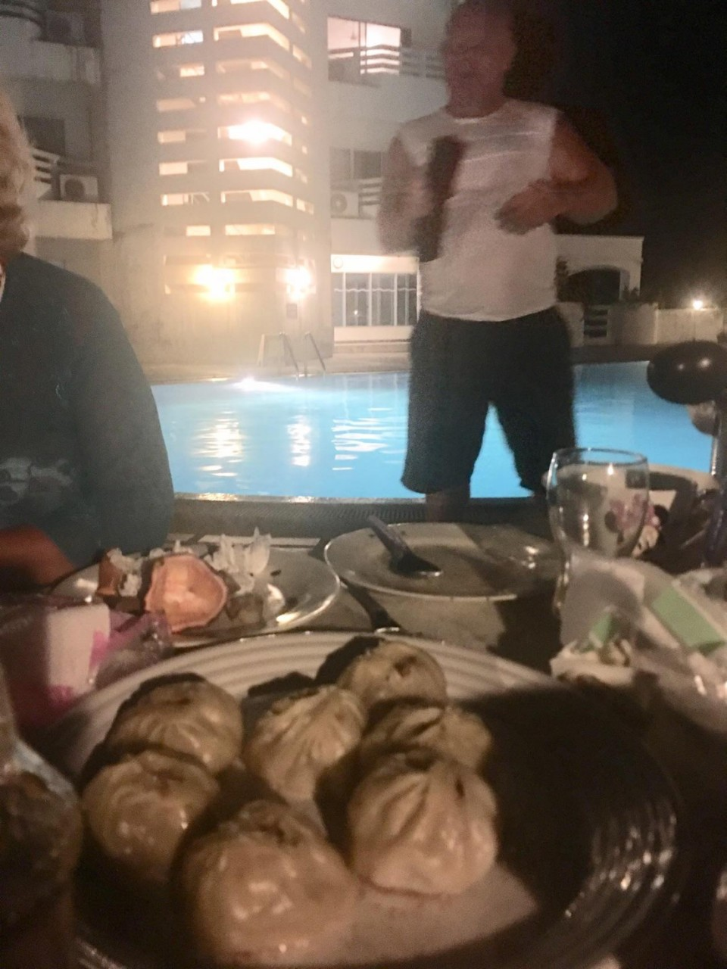
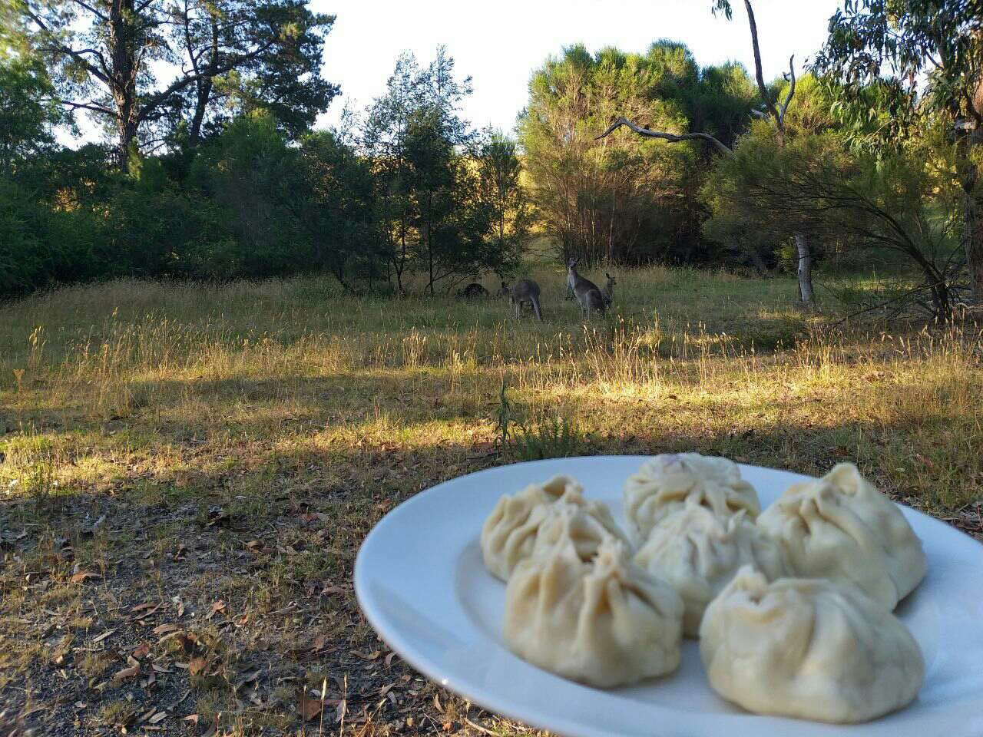
Ключевые мероприятия –
«Всебурятский фестиваль бууз». Выход на международный уровень
В 2018г. в акции «Всебурятский фестиваль бууз» приняли участие
Буузы в
Австралии Германии Таиланд
В 2019 году заключили соглашение с двумя НКО из Монголии о международном сотрудничестве, в том числе по данной акции. В 2022 году монголами переданы 28 кг. бууз людям старшего поколения

Slide 13
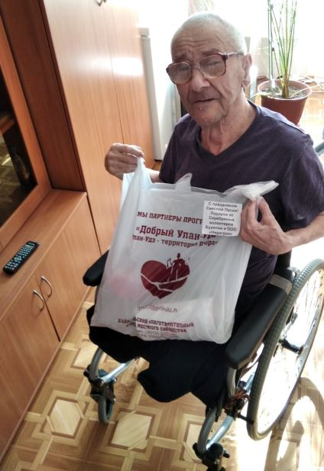
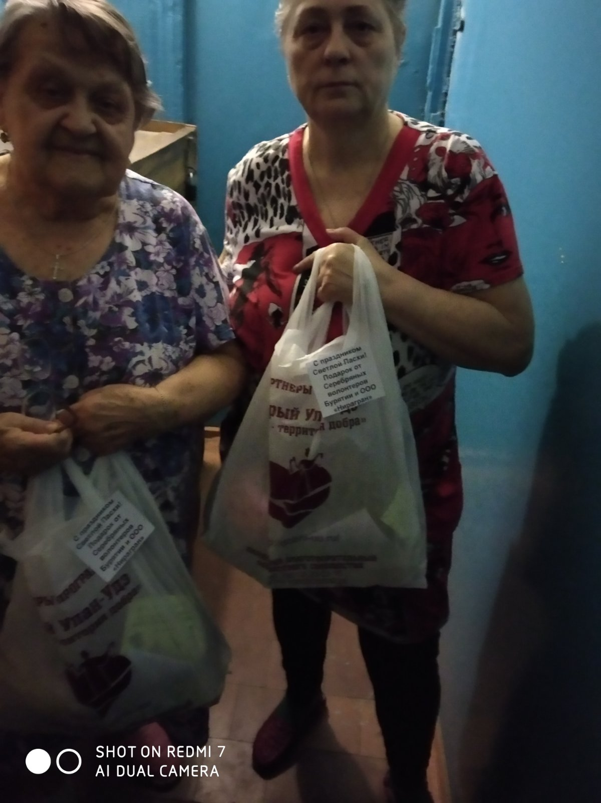
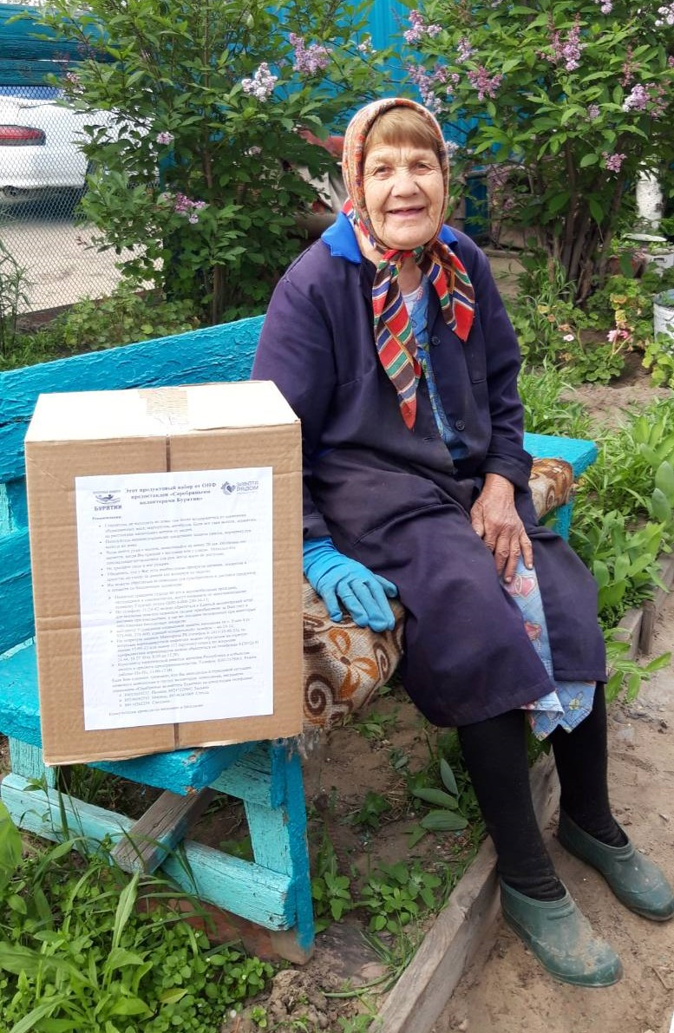
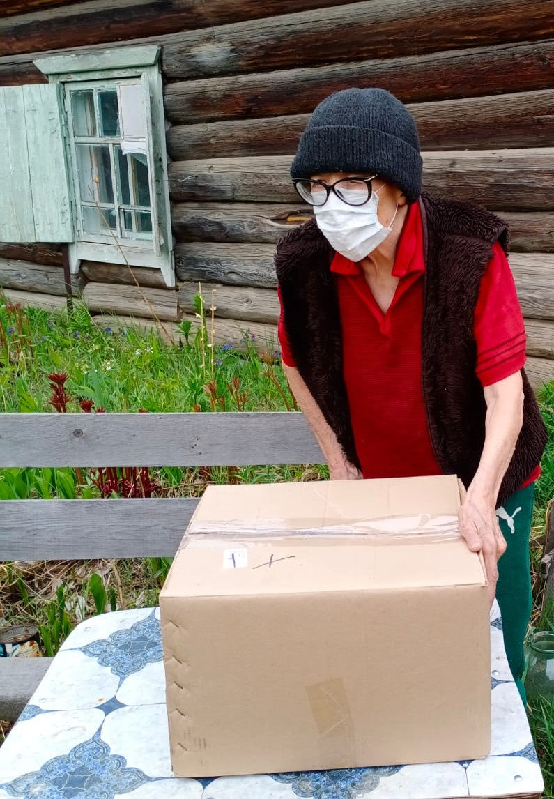
Ключевые мероприятия по проекту - Акция «Добрые соседи»
  При проведении акции «Добрые соседи» продовольственную помощь получили 139 людей старшего возраста.
  Престарелые люди увидели, что они кому то нужны, о них помнят

Slide 14

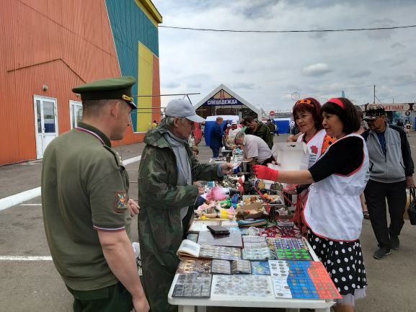
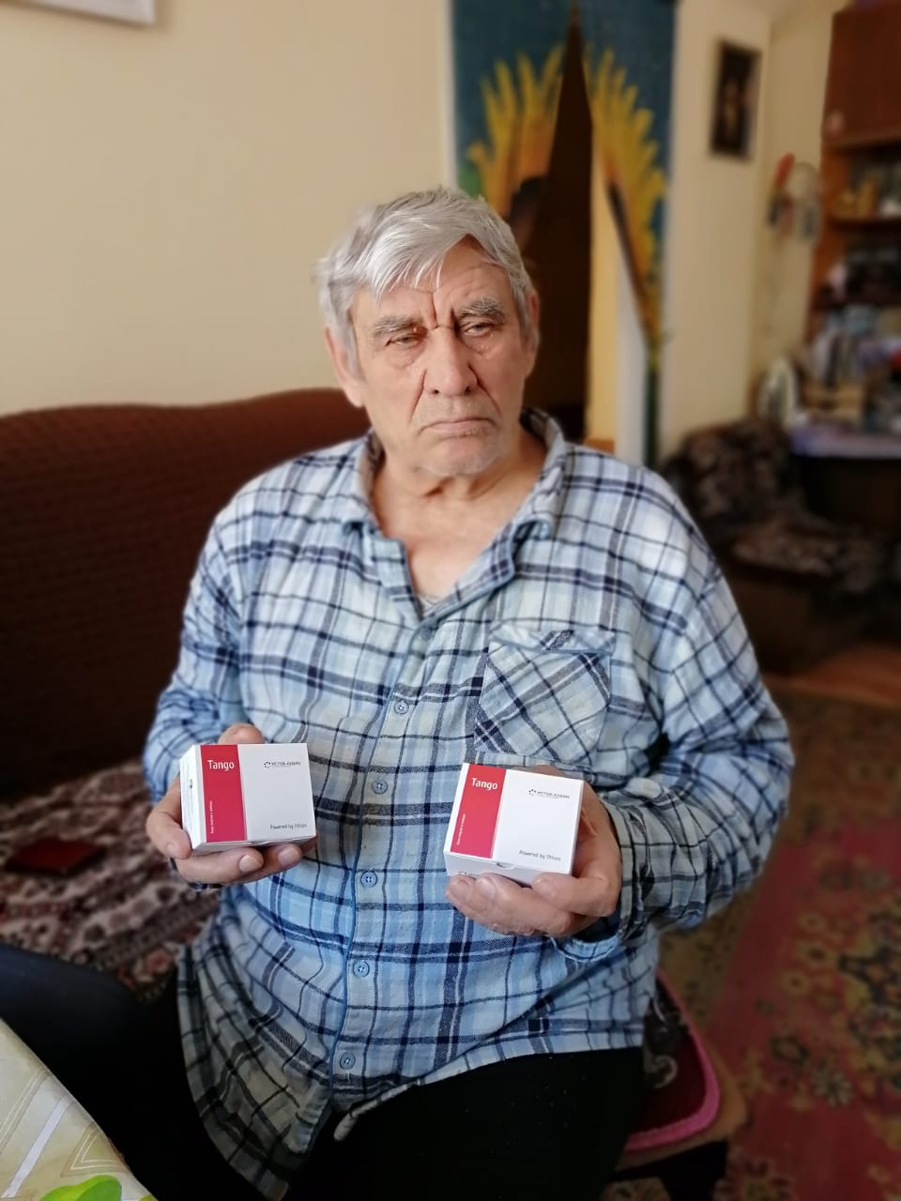
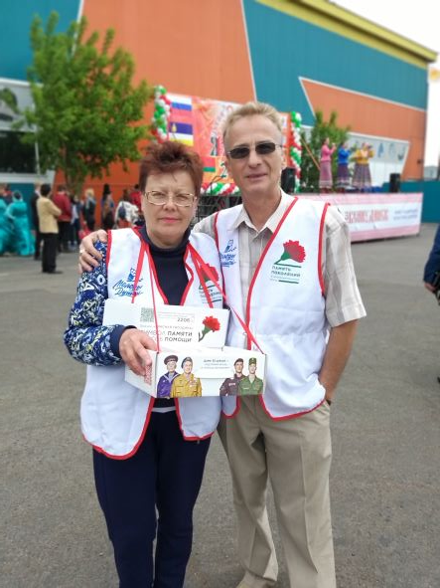
Основные направления деятельности - социальные программы
  Красная гвоздика
  В 2019 году собрано и передано в фонд «Память поколений» 103 000 руб., в 2021 году -18 000 руб. Созданы списки нуждающихся и все документы на них.
  В результате фонд «Память поколений» в свою очередь оказал помощь 9 ветеранам на общую сумму 736 883 руб. и предоставил 50 000 рублей на поездку делегации из трех человек на Всероссийский форум СВ в Москве, который прошел с 1 по 4 октября 2019г

Slide 15
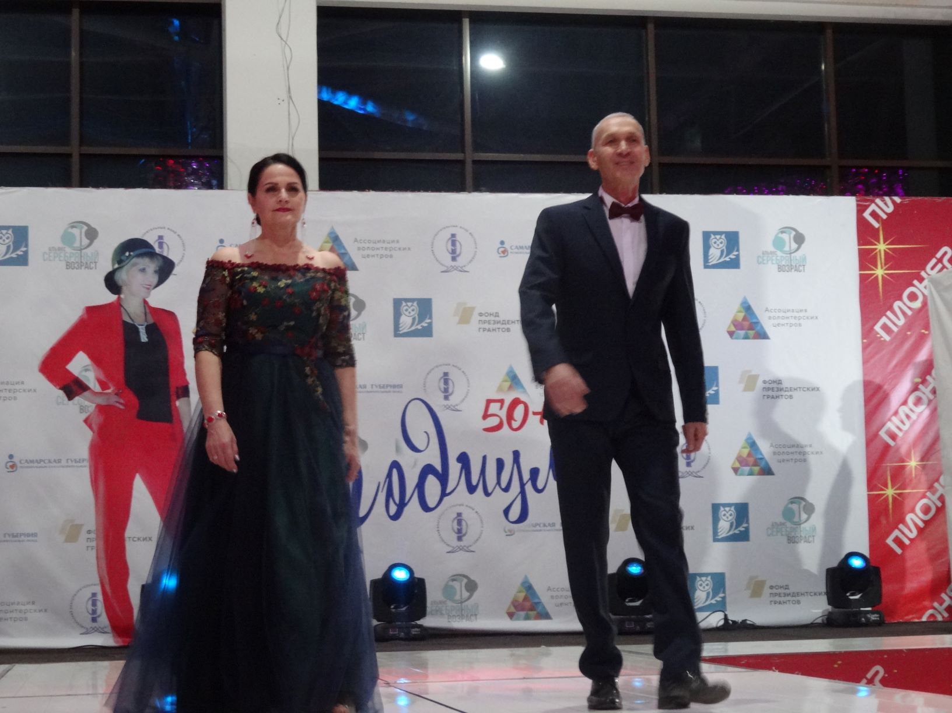
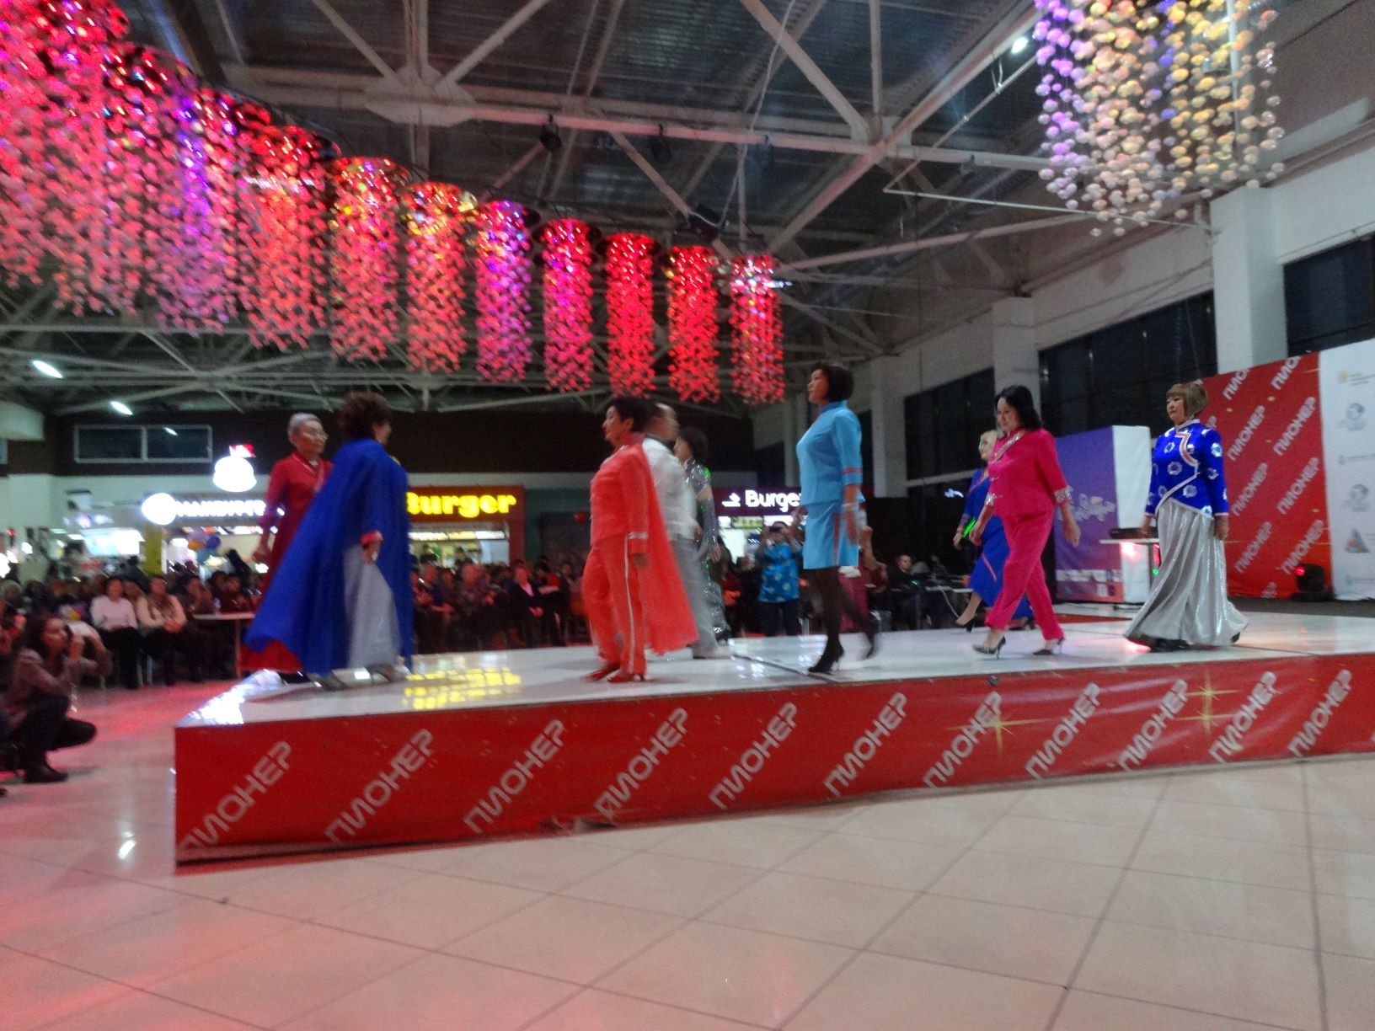
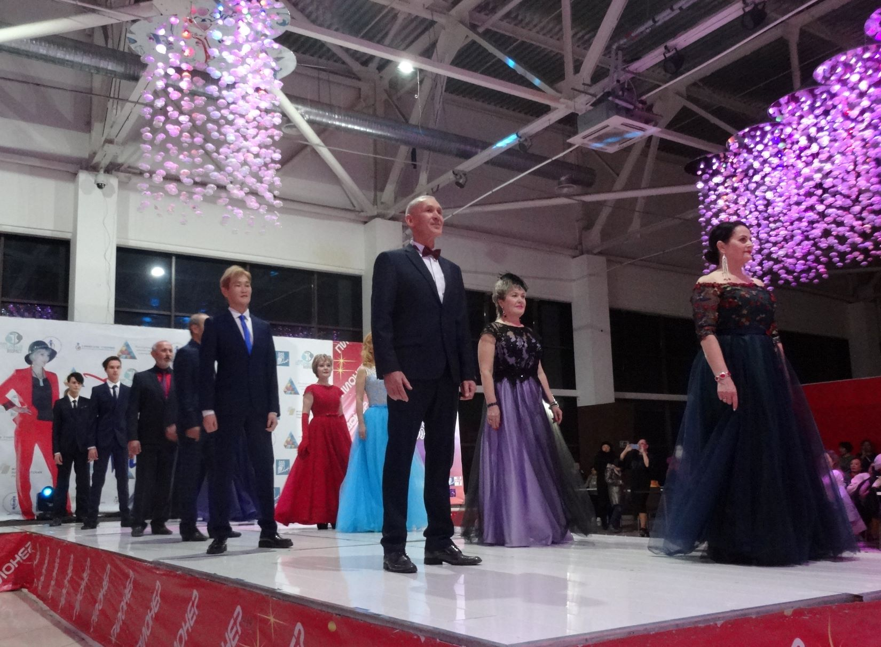
Флагманские проекты – культура людей старшего возраста
в 2018г. первый в Сибири и на Дальнем Востоке Подиум 50+ среди людей старшего возраста
- в 2019 г. первый в России международный межпоколенческий Подиум 50+
На базе движения действуют 4 подиумных группы: «Леди Шик» - Полина Шишмарева, «Гоемсуу»- Ютта Петонова, «Сэргэ» -Сергей Ающеев, «Арт-Аян» Дарима Ающеева и вокальная группа «Дива» - Любовь Калинина.
С 2022 – 2023 годах планируется создание агитбригад на их основе

Slide 16
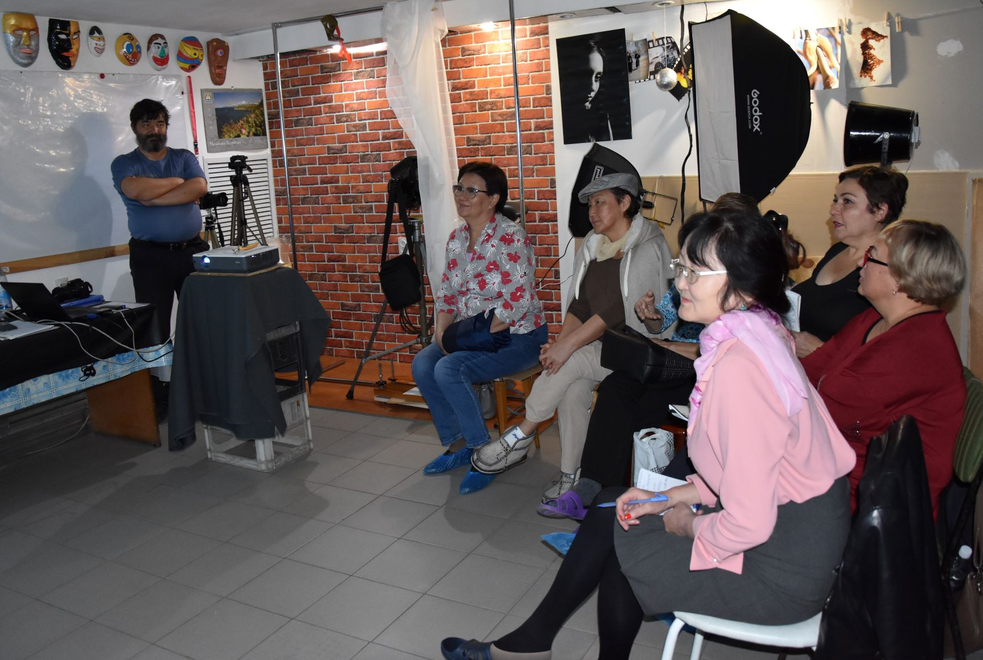
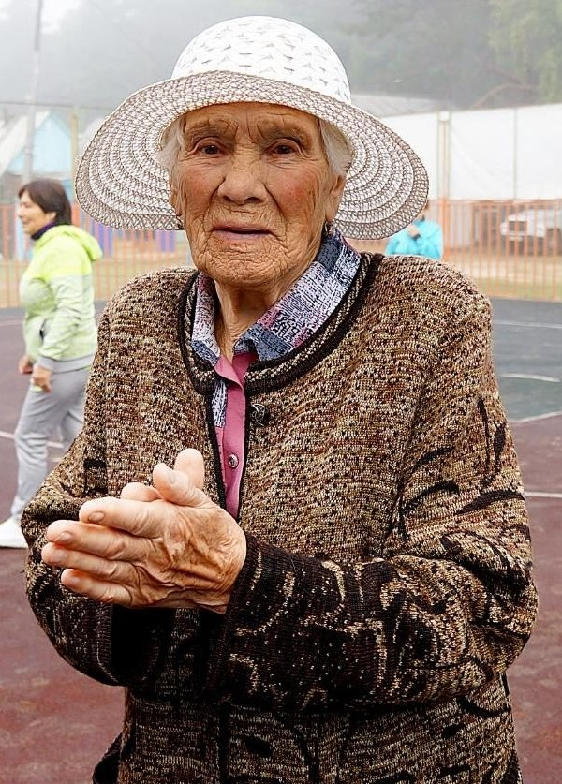
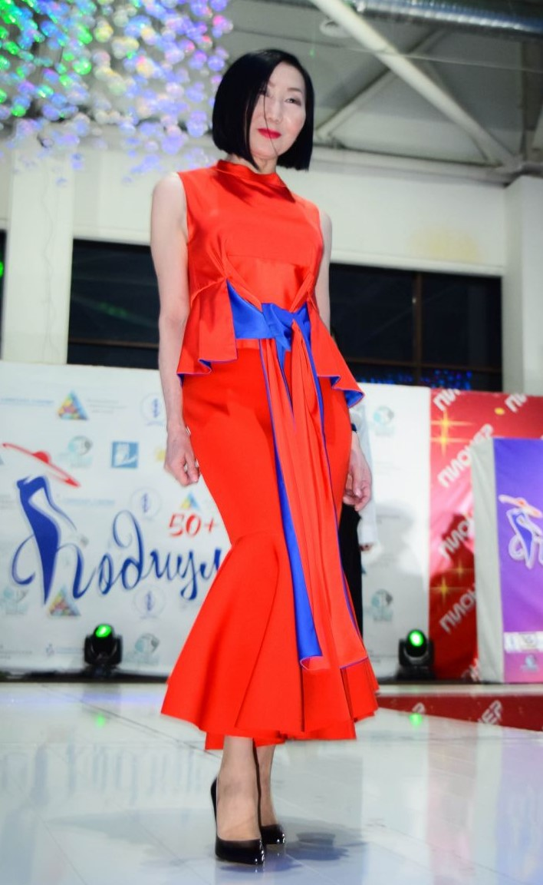
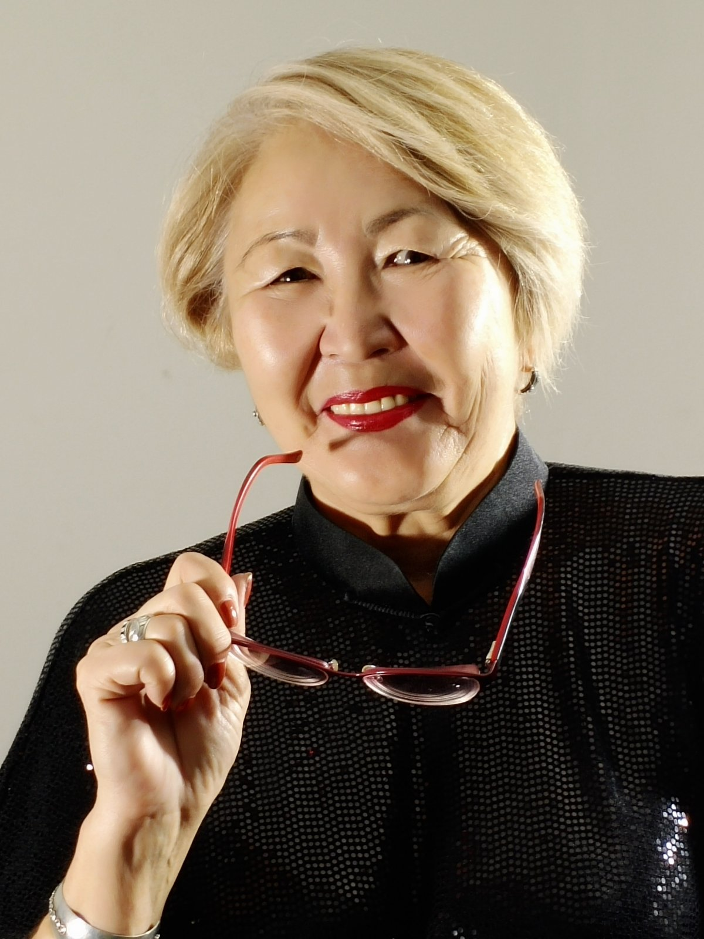
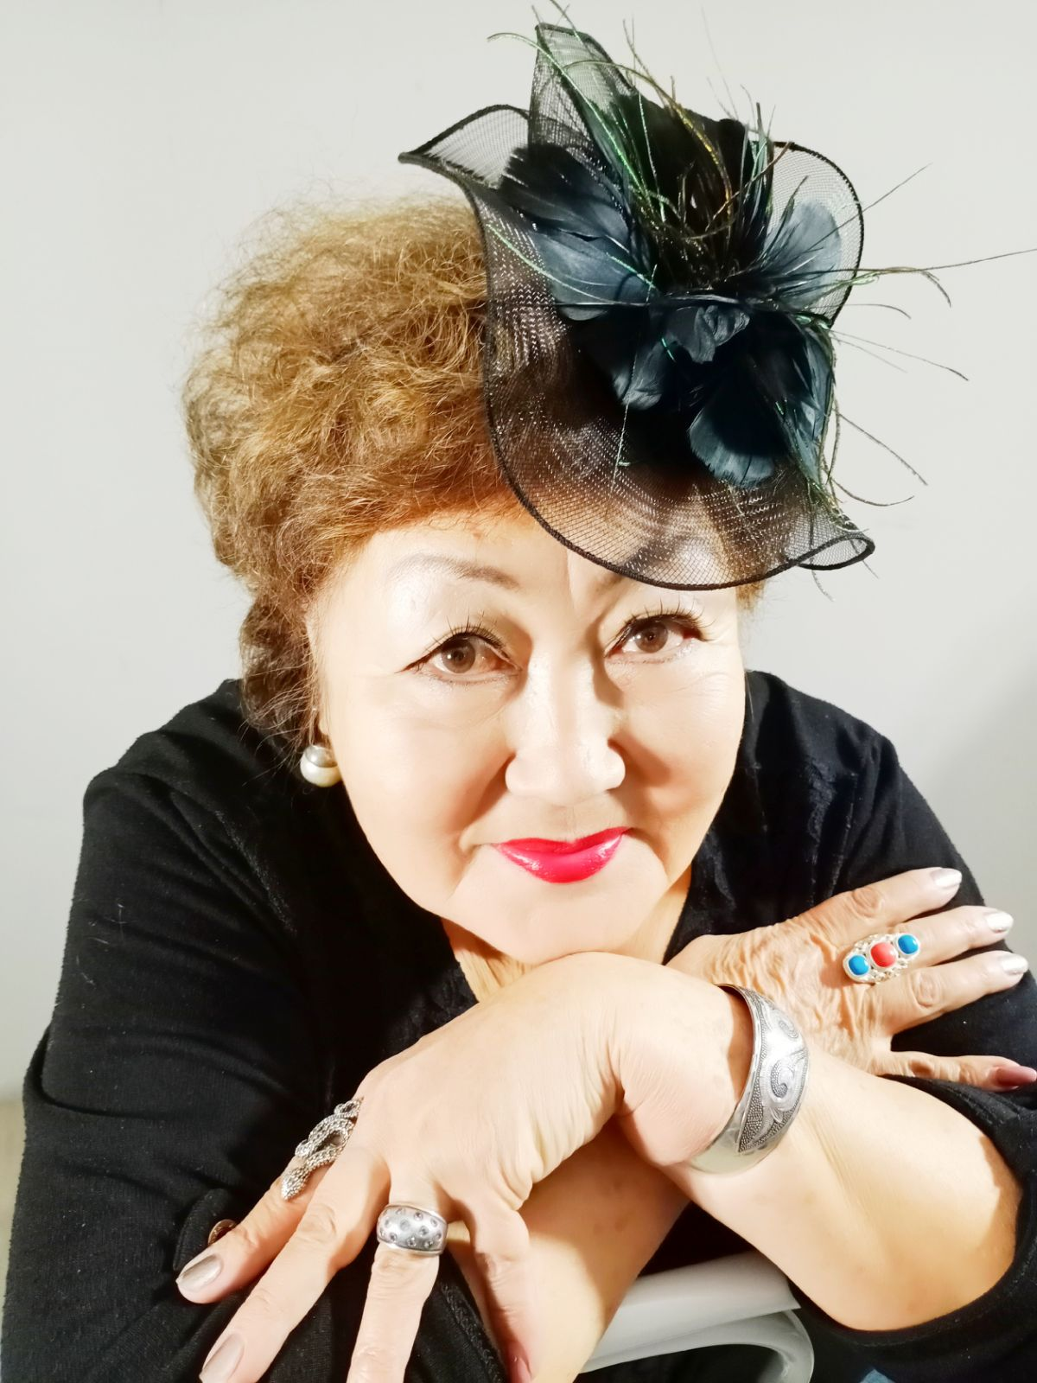
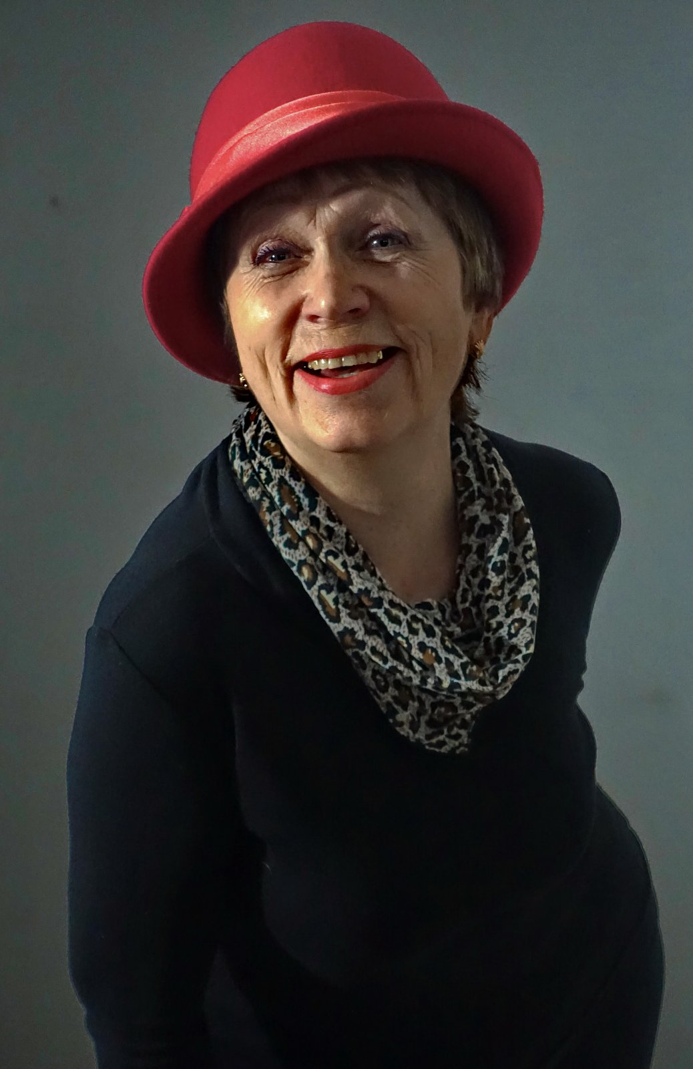
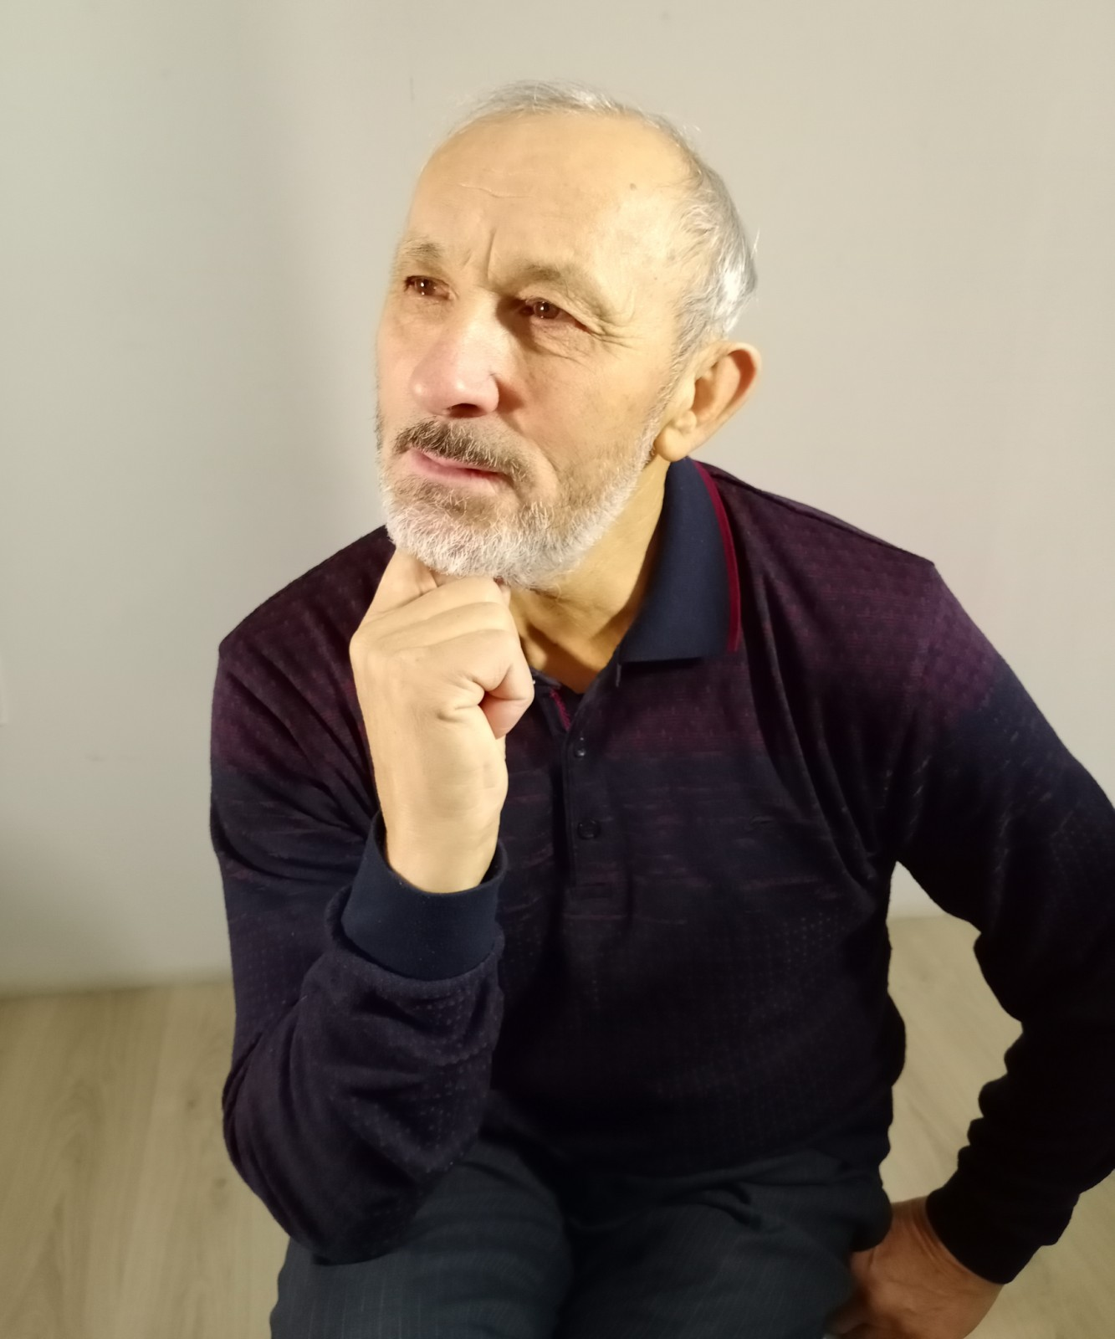
Основные направления – культурные проекты
«Фотоклуб 50+» - обучение основам фотодела
В июле – августе 2019г. обучили людей старшего возраста основам фотодела из г. Северобайкальск (БАМ).
В сентябре 2019г. с фотохудожником Максимом Рачек создан фотоклуб 50+. Обучили 21 пенсионера
В 2020 проведена Первая фото выставка «Старший возраст – десерт жизни»

Slide 17
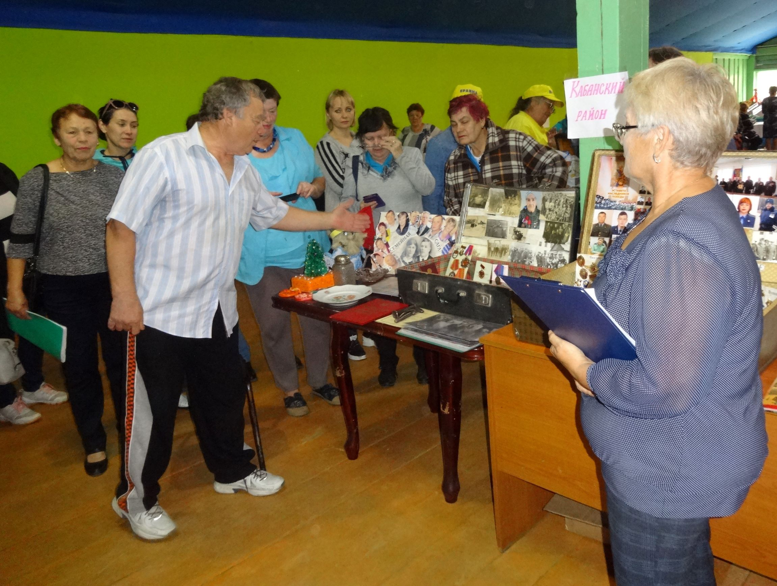
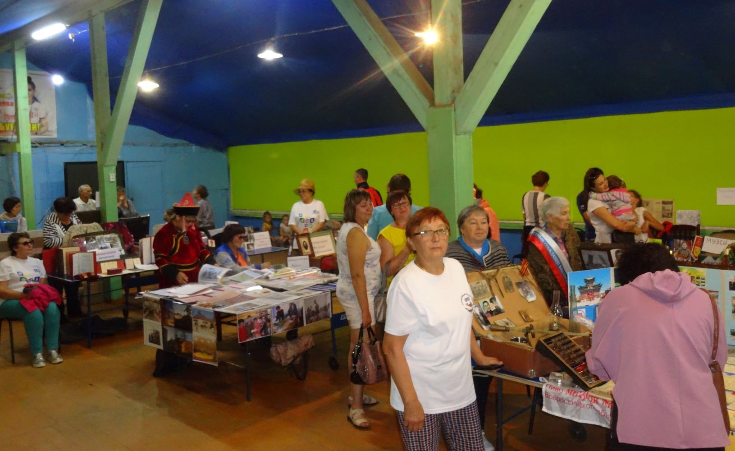
Флагманские проекты –
Программа «Невидимые старики»
Программа «Вместе 1000 лет» - сбор историй об обычных людях старшего возраста из глубинки и их размещение в соц.сетях и в СМИ. Общее количество историй о людях старшего возраста на более 12200 лет.
Конкурс «Чемодан историй» – истории об обычных людях, проживающих в сельской глубинке с артифактами эпохи в которой они активно творили в старом чемодане. в Бурятии более изготовлены более 36 чемоданов.
Издание журнала –альманаха и совместно с фотоклубом 50+ проведение фотовыставки «Старший возраст –десерт жизни» на основе собранных историй о людях

Slide 18
Флагманские проекты – спорт и туризм
в 2018г. по настоящее время ведутся группы:
по японскому миниволейболу (в 2018 г. победили японцев в Сочи), приняли участие в международной спартакиаде в Красноярске, суставная гимнастика, ушу (Г.А.Бардымов) – занятия еженедельно.
- в 2021 году проведен всероссийский фестиваль «Миниволей»
группа «Цигун», куратор Любовь Новоселова, она стала региональным представителем Всероссийской Ассоциации Цигун по РБ.
создана группа «Цигун» в Заиграевском районе, планируется создание группы в Баунтовском районе
группа «Северная ходьба» и группа по социальному туризму (Г.Н.Колодин) посещает достопримечательности Бурятии. Начата программа обмена СВ из разных регионов по технологии «каучсерфинг». Наши «серебряные» выезжают в другие регионы и даже страны

Slide 19
Флагманские проекты – адресная помощь людям старшего возраста
в 2020/2022 г. во время пандемии:
выдано 151 продовольственных наборов, сшили и роздали более 6000 масок. Поддержку оказала и коалиция «Забота рядом». Они прислали маски, перчатки, защитные костюмы
созданная Любовью Новоселовой группа «Цигун» собирала со всей России до 2500 человек на занятиях, занятия проводились еженедельно
Созданы две группы, куратором и инициатором создания которых стала Полина Шишмарева:
психологической помощи (создана 27 марта 2020 г.),
группа содействия сдачи крови людьми, переболевшими ковид, для изготовления плазмы,
группа оказания помощи врачам «От сердца к сердцу». Наши женщины стряпали выпечку и приносили ее и небольшие подарки врачам из ковидного госпиталя.

Slide 20
Флагманские проекты –адресная помощь людям старшего возраста
в 2020/2021 г. во время пандемии:
«Серебряные волонтеры Бурятии», «Серебряные волонтеры Закамны», г. Закаменск, инициативные группы из других сельских районов, таких как Муйский район, Северобайкальский район и другие приняли участие в подготовке и проведении Международной акции "Передай георгиевскую ленту внукам", в которой принял участие Глава РБ, А.С. Цыденов и три главы муниципалитетов. Эти группы так же приняли участие в подготовке видеороликов «Передай онлайн привет». Сделаны три видео ролика
«Бабушка онлайн»: рассказывали внукам сказки, рассказы, участвовали в подготовке теневого и пальчикового спектаклей, обучали детей петь, занимались зарядкой с внуками
За время пандемии мы набрали опыт прямой работы с людьми преклонного возраста, проживающими одиноко, которые из разных соображений, не стоят в системе социальной зашиты населения и не пользуются услугами разных социальных служб.

Slide 21
Флагманские проекты – Развитие «серебряного» волонтерства в районах РБ
выбраны координаторы по 4 районам: Селенгинский, Заиграевский, в северных районах- Северобайкальский, Баунтовский, в которых и ведется активная работа по вовлечению людей старшего возраста в «серебряное» волонтерство
В 2019 году проведен республиканский конкурс и выбран лучший район по развитию «серебряного» волонтерства – Заиграевский район. В нем, в конце 2019 года проведен Первый в Бурятии районный форум СВ
В Баунтовском районе создана Первая районная Школа «серебряных» волонтеров
СВ Мухоршибирского (Саган Нур), Закаменского районе СВ выиграли президентские гранты
Северобайкальцы выиграли грант в фонде «Почет», проект «Счастливые БАМовцы»
В Селенгинском районе получили опыт работы СВ с несовершеннолетними детьми

Slide 22
Результаты нашей деятельности
«Всебурятский фестиваль бууз» - количество благополучателей - более 4500 чел..
Подиум 50+ - число участников 2018/2019гг. – 60 человек, число зрителей – более 650 человек
«Мечты невидимых стариков» оказана помощь более 120 чел. Глава РБ Алексей Цыденов лично принял участие и подписал открытки с поздравлением с Новым годом людям преклонного возраста и СВ. Это принесло столько радости человеку без ног, который не выходил из квартиры более 11 лет.
«Вместе 1000 лет» - общее количество историй о людях старшего возраста на более 12200 лет;
«Аллея серебряных волонтеров»- высажено 100 сосен, 97 из них прижилось
«Чемодан историй» - в Бурятии более изготовлены более 36 чемоданов с историями об активных людях пенсионного возраста и артифактами эпохи их активной жизни
Байкальский форум «серебряных» волонтеров – приняли участие 250 чел. из 12 регионов России и Монголии;
«Одобрено старшим поколением» - одобрены 5 бизнес организаций

Slide 23
  Байкальский благотворительный фонд местного сообщества
Группы в соцсетях:
https://ok.ru/group/53817300615297 Серебряные волонтеры Бурятии
https://vk.com/serebro.buryatia - Молоды душой. Республика Бурятия
https://www.facebook.com/groups/selofms/ группа «Родное село. Серебряные волонтеры Бурятии»
https://instagram.com/serebro_volonter_bur?utm_medium=copy_link - страница в инстаграм «Серебряные волонтеры»
https://www.youtube.com/channel/UCzGvFd5e0pxGpSK8iafkkEA канал на Ютюб «Серебряные волонтеры Бурятии»
  670031, Республика Бурятия, региональный центр «серебряного» волонтерства - проспект Победы, 11, офис фонда – бульвар Карла Маркса, д.17
  e –mail: bbfond@list.ru
  Тел.сот. 8 924 650 26 26

